Slide 1



Trường THCS Đô thị Việt Hưng
Xin tr©n träng kÝnh chµo quÝ thÇy c«
vÒ dù giê th¨m líp 8C
GV thực hiện: Chu Thị Nhung
ĐẠI SỐ 8: TIẾT 9
Bài 6: PHÂN TÍCH ĐA THỨC THÀNH NHÂN TỬ
BẰNG PHƯƠNG PHÁP ĐẶT NHÂN TỬ CHUNG

Slide 2
KIỂM TRA BÀI CŨ:
Bài tập: Tính nhanh giá trị của biểu thức :
a/ 85.12,7 + 15.12,7
b/ 48.143 – 48.40 – 48.3
= 12,7. (85 + 15)
= 12,7. 100
= 1270
= 48.(143 – 40 – 3 )
= 48 . 100
= 4800
Tính chất phân phối của phép nhân đối với phép cộng:
a.( b + c ) = a.b + a.c
Hay a . b + a . c = a . ( b + c)
Còn có thể viết: A.B+A.C=A.(B+C) (Với A,B,C là các đa thức)

Slide 3
TIẾT 9:
Bài 6: PHÂN TÍCH ĐA THỨC THÀNH NHÂN TỬ
BẰNG PHƯƠNG PHÁP ĐẶT NHÂN TỬ CHUNG
1. Ví dụ :
a. Ví dụ 1 :
Hãy viết 3x² - 6x thành một tích của những đa thức
Gợi ý :
Giải:
3x² - 6x
= 3x.x – 3x.2
3x² = 3x . x
= 3x.(x – 2)
(Nhân tử chung : 3x )
6x = 3x . 2
* Phân tích đa thức thành nhân tử ( hay thừa số) là biến đổi đa thức đó thành tích của những đa thức.
(Viết đa thức --> tích của các đa thức)
14x²y-21xy² +28x²y²
b. Ví dụ 2 :
Phân tích đa thức 15x³ -5x² +10x thành nhân tử
NTC: 7xy
Giải:
15x³ -5x² +10x
= 5x.3x² – 5x.x + 5x.2
=7xy.(
2x
-3y
+4xy)
= 5x. (3x² – x + 2 )
(Nhân tử chung :5x)
* Cách tìm nhân tử chung với các đa thức có hệ số nguyên:
+ Hệ số: là ƯCLN của các hệ số nguyên dương của các hạng tử
+ Phần biến : là phần biến có mặt trong tất cả các hạng tử với số mũ nhỏ nhất của nó trong các hạng tử.

Slide 4
Bài 6: PHÂN TÍCH ĐA THỨC THÀNH NHÂN TỬ
BẰNG PHƯƠNG PHÁP ĐẶT NHÂN TỬ CHUNG
TIẾT 9:
1. Ví dụ :
* Phân tích đa thức thành nhân tử ( hay thừa số) là biến đổi đa thức đó thành tích của những đa thức.
2. Áp dụng:
?1
Phân tích các đa thức sau thành nhân tử:
a) x² –x b) 5x²(x –2y) - 15x(x - 2y) c) 3(x – y) – 5x(y – x)
Chú ý :
Nhiều khi để làm xuất hiện nhân tử chung ta cần đổi dấu các hạng tử.
A= - ( - A)
Ví dụ: y - x = - ( x – y )
?2
Tìm x sao cho 3x² – 6x = 0
Giải: Ta có : 3x² – 6x = 0
3x( x – 2 ) = 0
( A.B =0 => A=0 hoặc B = 0 )
=> 3x = 0 hoặc x – 2 = 0
=> x = 0 hoặc x = 2
Vậy x=0 và x=2.

Slide 5
Tiết 9: Bài 6: PHÂN TÍCH ĐA THỨC THÀNH NHÂN TỬ
BẰNG PHƯƠNG PHÁP ĐẶT NHÂN TỬ CHUNG
1. Ví dụ :
* Phân tích đa thức thành nhân tử ( hay thừa số) là biến đổi đa thức đó thành tích của những đa thức.
2. Áp dụng:
Chú ý :
Nhiều khi để làm xuất hiện nhân tử chung ta cần đổi dấu các hạng tử.
A= - ( - A)
3.Bài tập:
Ghi nhớ: A.B =0 => A=0 hoặc B = 0

Slide 6
BÀI TẬP 1(BÀI 22 SGK):
Phân tích các đa thức sau thành nhân tử, rồi tìm bí mật trong bảng sau:
a) 3x – 6y
CHÀO
NAM
c) x (x-2) – x+2
= 3(x-2y)
= x(x-2) – (x -2)
= (x-2).(x-1)
NHÀ
b) 10x(x-y) – 8y(y-x)
NGÀY
d)
=2.5x(x-y)+2.4y(x-y)
=2(x-y)(5x+4y)
3(x-2y)
2(x-y)(5x+4y)
(x-2).(x-1)
CHÀO
MỪNG
NGÀY
NHÀ
GIÁO
VIỆT
NAM

Slide 7

PHÂN TÍCH ĐA THỨC THÀNH NHÂN TỬ
BẰNG PHƯƠNG PHÁP ĐẶT NHÂN TỬ CHUNG
Thế nào là phân tích đa thức thành nhân tử?
Muốn phân tích đa thức thành nhân tử bằng pp đặt nhân tử chung ta sử dụng tính chất nào?
Cách tìm NTC với các đa thức có hệ số nguyên ?
Biến đổi đa thức đó thành tích của những đa thức.
Sử dụng tính chất phân phối của phép nhân đối với phép cộng.
Hệ số
Phần biến
là ƯCLN của các hệ
số nguyên dương của
các hạng tử
là phần biến có mặt
trong tất cả các hạng
tử với số mũ nhỏ nhất
của nó trong các hạng tử.

Slide 8
Bài tập 40 SGK:
Tính giá trị của biểu thức :
b) x(x-1) – y (1-x ) tại x = 2001 và y = 1999.
B Bài 40b: SGK/19 Tính giá trị của biểu thức Bài 40b:
Giải: Ta có
Thay x = 2001 và y = 1999 vào biểu thức ta được:
GiảGiải:i:

Slide 9
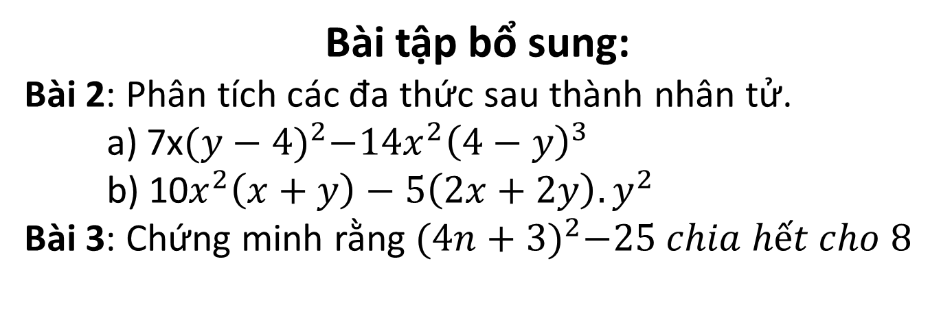
Bài tập bổ sung:
Bài 2: Phân tích các đa thức sau thành nhân tử.
a) 7x${(y−4)}^{2}−14x^{2}{\left(4−y\right)}^{3}$
b) 10$x^{2}\left(x+y\right)−5\left(2x+2y\right).y^{2}$
Bài 3: Chứng minh rằng ${(4n+3)}^{2}−25 chia hết cho 8$

Slide 10
HƯỚNG DẪN HỌC BÀI Ở NHÀ
- Xem lại các ví dụ khi phân tích đa thức thành nhân tử bằng phương pháp đặt nhân tử chung.
- Làm các bài tập: 39, 40(a), 41a SGK/19
- Xem trước bài: “Phân tích đa thức thành nhân tử bằng phương pháp dùng hằng đẳng thức”.
- Ôn lại 7 hằng đẳng thức đáng nhớ.

